Slide 1
МОВИ ПРОГРАМУВАННЯ
Брильова Дарина
11-А

Slide 2
ПОНЯТТЯ
Мови програмування –
спеціальні мови, які використовуються для написання команд , тобто створення програмного забезпечення у різних видах апаратного забезпечення або системах програмування.

Slide 3
Зміст
1. Поняття
2. Складові мов програмування
3. Класифікація
4. Мови низького рівня
5. Мови високого рівня

Slide 4
Складові мов програмування
Мова програмування, як і будь-яка інша мова, являє собою набір символів (алфавіт), систему правил складання базових конструкцій мови (синтаксис) та правила тлумачення мовних конструкцій (семантика). Ця система позначень і правил призначена для одноманітного і точного запису алгоритму. Алфавіт, синтаксис і семантика, словник — основні складові мов програмування.

Slide 5
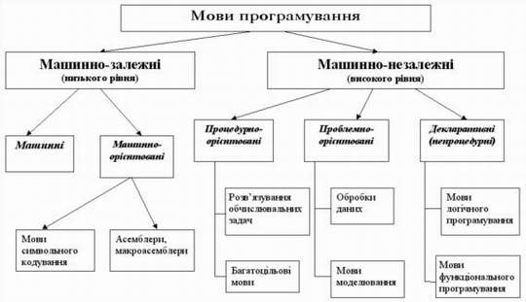
Класифікація мов програмування
Всі існуючи мови програмування можна поділити на дві групи:
Мови низького рівня і мови високого рівня

Slide 6
Мови низького рівня
До мов низького рівня належать мови асемблера (від англ. to assemble - складати, компонувати). У мові асемблера використовуються символьні позначення команд, які легко зрозуміти і запам'ятати. Замість послідовностей двійкових кодів команд записуються їх символьні позначення, а замість двійкових адрес даних, які використовуються під час виконання програми, - символьні імена цих даних. Іноді мову асемблера називають мнемокодом або автокодом.

Slide 7
Мови високого рівня
Більшість програмістів при складанні програм користуються деякою мовою високого рівня. Для описування алгоритмів такою мовою використовується певний набір символів - алфавіт мови. З цих символів складаються так звані службові слова мови, кожне з яких має певне призначення. Службові слова зв'язуються одне з одним в речення за певними синтаксичними правилами мови і визначають деяку послідовність дій, які мусить виконати комп'ютер.

Slide 8
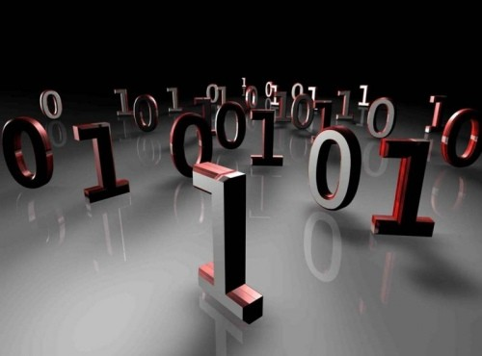
Використання мов високого рівня надає можливість описувати програми для комп'ютера, використовуючи загальноприйняті позначення операцій і функцій. Та програми, що написані на мовах програмування високого рівня (алгоритмічних мовах програмування), комп'ютер "не розуміє". Для того, щоб він міг виконати програму, її потрібно перекласти на машинну мову. Для такого перекладу використовують спеціальні програми, що мають назву - транслятори. Транслятор - це програма, що призначена для перекладу тексту програми з однієї мови програмування на іншу. Процес перекладання називається трансляцією.

Slide 9
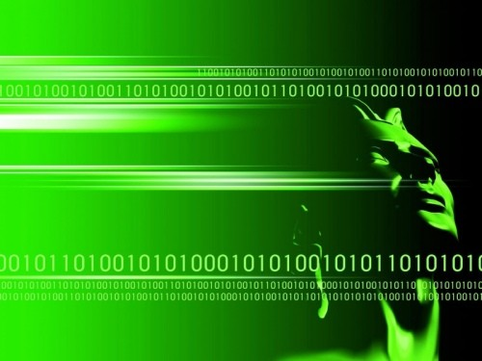
Дякую за увагу!
Д

